Slide 1
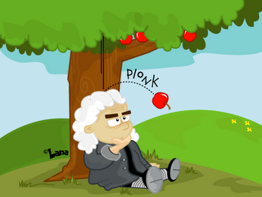
TEORI GRAVITASI SEMESTA

Slide 2
…abad ke17
Gravitasi: Sifat suatu benda
Ditentukan oleh posisi benda, bukan massa benda
Benda memiliki suatu pemancar penunjuk posisi awal

Slide 3
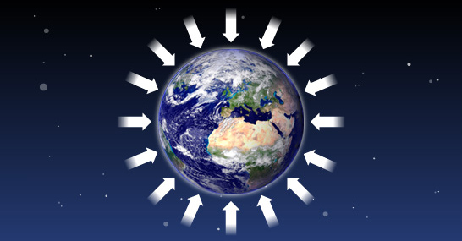
geografiuntukmu.blogspot.com
Memberikan kesulitan pada teori kopernikus

Slide 4
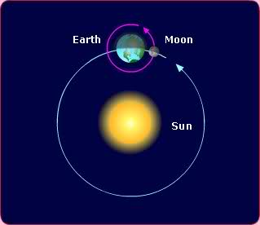
KOPERNIKUS:
Bumi tidak mungkin menjadi pusat semesta jika ia sendiri bergerak mengelilingi matahari.
yaahuzone.blogspot.com

Slide 5
KOPERNIKUS:
Gravitasi adalah kecenderungan dari jumlah suatu massa benda untuk berkumpul menjadi satu dalam bentuk suatu lingkaran dimana pun mereka mungkin ditempatkan, tidak hanya di pusat semesta, dengan TITIK GEOMETRIS sebagai fokus dari gaya gravitasi.

Slide 6
…1577
TYCHO BRAHE:
tidak ada lingkungan solid di langit
apa sebenarnya yang menggerakkan benda-benda langit tersebut dan mempertahankan gerakan regulernya?
FRANCIS BACON
Ada sistem atau tidak? Adakah pusat semesta?

Slide 7
…1600
WILLIAM GILBERT:
kemagnetan merupakan prinsip yang memegang sistem tata surya.
gravitasi merupakan gaya magnet yang dikeluarkan oleh suatu batuan raksasa dari bumi kepada objek-objek disekitarnya, dan bahwa gravitasi tersebut meluas sampai ke sistem tata surya
Pusat gravitasi: MASSA benda, BUKAN titik geometrinya

Slide 8
Gilbert:
bintang-bintang tetap tidak dapat berubah
bumi berotasi pada sumbunya sendiri setiap harinya
Semua benda langit merupakan benda magnetik dan mereka berorientasi pada diri mereka masing-masing (rotasi)
sumbu bumi selalu menunjuk pada bintang kutub karena efek orientasi magnet bumi

Slide 9
GILBERT:
seluruh benda-benda dalam sistem tata surya secara mutual saling mempengaruhi pergerakan satu sama lain melalui interaksi gaya magnetiknya: tidak ada penggerak utama yang mengontrol pergerakan mereka dari luar.

Slide 10
KEPLER:
gravitasi merupakan suatu afeksi mutual antara benda dengan asal yang sama cenderung kepada kesatuan atau konjungsi, mirip seperti kemagnetan

Slide 11
KEPLER:
planet-planet luar bergerak lebih lambat dari pada planet-planet yang lebih dekat ke matahari, karena mereka lebih berat dan karena effluvium magnetiknya melemah seiring jarak waktu pencapaiannya
shobru.wordpress.com

Slide 12
GALILEO:
pada awal Tuhan menurunkan planet-planet dari suatu ketinggian yang luar biasa sehingga planet-planet tersebut jatuh ke arah matahari, kecepatannya meningkat secara berangsur-angsur. Ketika mereka mencapai kecepatannya saat ini, planet-planet tersebut pindah ke orbital melingkar, dimana mereka meneruskan pergerakannya sendiri-sendiri.

Slide 13
Alfonso Borelli (1608-1678)
Orbital elips dari suatu planet adalah resultan keseimbangan antar dua gaya yang saling tarik menarik
Benda-benda cenderung bergerak secara alami dalam suatu garis lurus

Slide 14
Masalah gravitasi di Inggris
Tokoh:
Isaac Newton (1642-1727)
Robert Hooke (1635-1703)
Christoper Wren (1632-1723)
Edmund Halley (1656-1742)

Slide 15
Robert Hooke
Gravitasi sejenis kemagnetan
Membandingkan berat benda yang diukur di bagian bawah permukaan bumi, di permukaan bumi, dan pada ketinggian di atas bumi
Hooke berdiskusi dengan Wren tentang orbit planet (1664)→ (Hooke)lintasan komet tersebut melengkung saat dekat dengan matahari

Slide 16
Newton
Menemukan dua hukum yaitu gaya sentripetal dan hubungan yang menghubungkan penurunan gaya gravitasi antara dua benda dengan kuadrat dari jarak yang memisahkan benda tersebut.
Medan gravitasi matahari menentukan gerakan planet yang diamati sesuai dengan hukum Keppler.
Pasang surut lautan sebagai efek dari perbedaan gravitasi matahari dan bulan terhadap lautan

Slide 17
Christian Huygens
Membuat eksperimen tentang gerakan pendulum dan gerakan melingkaran secara umum berasal dari hukum gaya sentripetal
Huygens tidak membuat kesimpulan, tapi Hooke, Wren, dan Halley yang membuat kesimpulan yang menghasilkan hukum kuadrat terbalik (1679)

Slide 18
Dalam mempelajari masalah mekanisme tata surya, Hooke dan Newton bekerja dengan beberapa metode yang berbeda yang satu dari yang lain.
Newton mengemukakan bahwa F = G Mm/r²

Slide 19
Newton menulis buku “Principia Mathematica” yang diterbitkan pada tahun 1687 tentang dasar-dasar mekanika klasik.
Metode Newton sebenarnya mirip yang digunakan oleh Galileo.

Slide 20
Ilmuwan lain, seperti Huygens dan Leibniz, merasa sulit untuk menghargai perbedaan yang Newton buat antara filosofi eksperimental dan spekulasi dari dugaan.
Newton menolak teori Cartesian dengan alasan bahwa ia tidak dapat menjelaskan bentuk yang tepat dari hukum Keppler tentang gerak planet.

Slide 21
Newton berpendapat bahwa jumlah gerakan dalam alam semesta tidak bisa konstan.
Tuhan mengatur segala hal dan mengetahui segala sesuatu yang berada.

